Slide 1



Come progettare un backend

Slide 2



Database
Overview
E' un insieme organizzato di dati memorizzati in modo strutturato ed accessibili.
Un database è composto da:
Database Management System ( DBMS )
Linguaggio di interrogazione
Modello dei dati
I principali 2 tipi di database sono: relazionali e non-relazionali.

Slide 3



Database Relazionali
Overview
Il modello di rappresentazione dei dati è a tabelle. Le varie tabelle sono tra di loro relazionate, e possono avere vari tipi di molteplicità. Il linguaggio di interrogazione è di tipo dichiarativo e si chiama: SQL

Slide 4



Query SQL di base
USE database
SHOW TABLES
SELECT * FROM users WHERE età=20
INSERT INTO table_name (column1, column2, column3) VALUES (value1, value2, value3);
DELETE FROM Customers WHERE CustomerName='Alfreds Futterkiste'
UPDATE table_name SET column1 = value1, column2 = value2 WHERE condition;

Slide 5



Database relazionali
Primary Key
Una "Primary key" serve per rendere il singolo record univoco all'interno della sua tabella. La scelta della primary key è importante, e deve essere presa in considerazione secondo i seguenti punti:
Può essere composta da 1 o più attributi.
Solo 1 record per tabella può avere un singolo valore o una combinazione di valori sui campi della primary key.
Nessun attributo dentro la primary key può essere nullo.
Bisogna sceglierlo in modo da minimizzare lo spazio ma anche in modo da rendere la logica sensata.
Persona {(Constantino, Grana, 50), (Maria, Manfredini, 46), ... }
( Costantino, Grana, 49 )
(Maria, Giuliani, 32)

Slide 6


Database Relazionali
Relazioni tra tabelle - 1 a m
Persone
Automobili
Non è ( nativamente ) possibile impostare cardinalità limitate! ( Ad es. 1 a 5 ).
E' possibile aggiungere dei CONSTRAINT CHECK che facciano questo controllo.
Persona { CF, nome, cognome, età }
Automobile { Targa, colore, modello, marca }
Automobile { Targa, ,CF_Persona, colore, modello, marca }
Foreign Key

Slide 7
Database Relazionali
Relazioni tra tabelle - 1 a 1
Se ogni studente è OBBLIGATO ad avere un account esse3 è possibile anche fare REIFICAZIONE unendo i 2 record in un unico:
StudenteConAccount { CF, nome, cognome, età, matricola, password, voti }
Studenti
AccountEsse3
Studente { CF, nome, cognome, età }
AccountEsse3 { matricola, password, voti}
AccountEsse3 { matricola, password, voti, CF_Studente}

Slide 8
Database Relazionali
Relazioni tra tabelle - m a m
I campi CF_Professore e Matricola_Studente sono sia Primary Key che due Foregin key relative alle tabelle.
Inoltre nella nuova tabella creata "insegnamento" è possibile inserire ulteriori attributi relativi alla relazione.
Studente
Professori
Come fare se voglio che un professore faccia più di un insegnamento ad uno studente?
Studente { Matricola, nome, cognome, età }
Professore { CF, nome, cognome, materia, stipendio }
Insegnamento { CF_Professore, Matricola_Studente
}

Slide 9

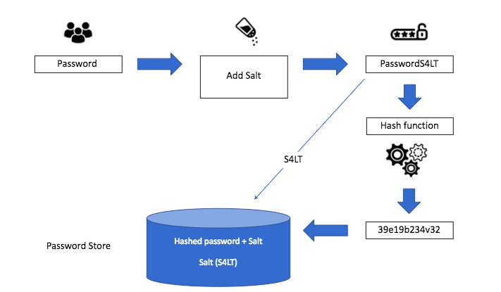
Sistemi di autenticazione
Salvare le password in chiaro è una boiata

Slide 10
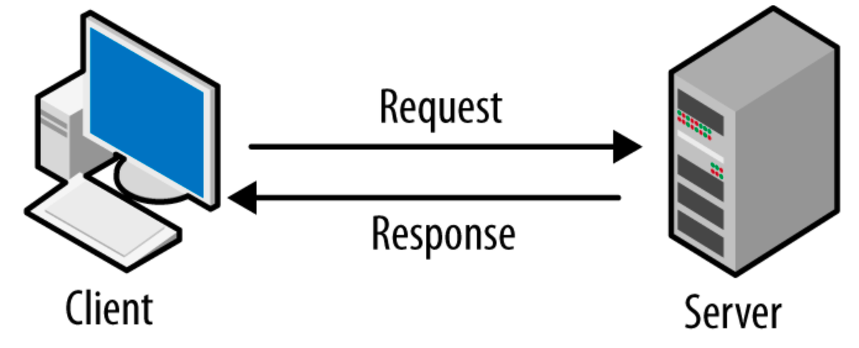



Modello client-server
Telefono
FRONTEND
BACKEND
123-456-7890
Email

Slide 11
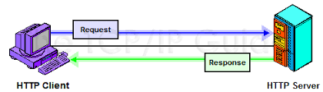
Protocollo HTTP
Hypertext Transfer Protocol
E' un protocollo di rete applicativo usato per la trasmissione di informazioni su architetture di tipo client-server.
Il client esegue delle RICHIESTE e il server fornisce delle RISPOSTE, entrambe di tipo HTTP.
Telefono
123-456-7890
Email

Slide 12
Richieste HTTP
Metodi
HEAD: per ricevere informazioni su una risorsa.
OPTIONS: per ricevere informazioni rigurdante funzionalità del server e i formati supportati.
TRACE: per ricevere richieste inviate al server ( per debug )
CONNECT: per creare connessioni sicure.
GET: richiesta di risorse.
POST: creazione di risorse.
PUT: aggiornamento di risorse.
PATCH: aggiornamento parziale di risorse.
DELETE: eliminazione di una risorse.

Slide 13
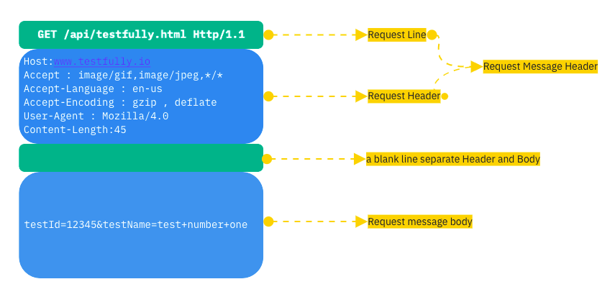


Richieste HTTP
Struttura
E' possibile inserire parametri in una richiesta HTTP in questo modo: /url?param1=A&param2=B&...

Slide 14
Richieste HTTP
Alcuni header
Accept: formato di dati accettati ( XML, JPEG, JSON... )
Accept-Language: lingua formato.
Cache-Control: come il server deve gestire la cache.
Content-Type: formato dei dati passati nel body (XML, JSON... )
If-Match: se l'E-Tag coincide.
If-Modified-Since: se la risorsa è stata modificata da quella data.
If-Not-Modified-Since: se la risorsa non è stata modificata da quella data.
Content-Lenght: grandezza delle informazioni.

Slide 15
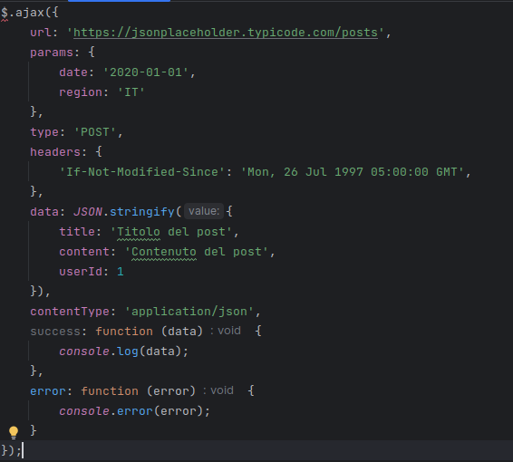
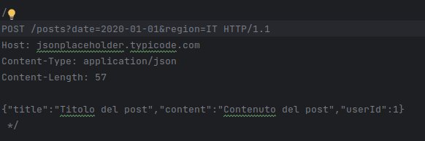
Richieste HTTP
Esempio con JQuery ( Ajax )
La maggior parte delle librerie comporranno le richieste HTTP al posto vostro!

Slide 16
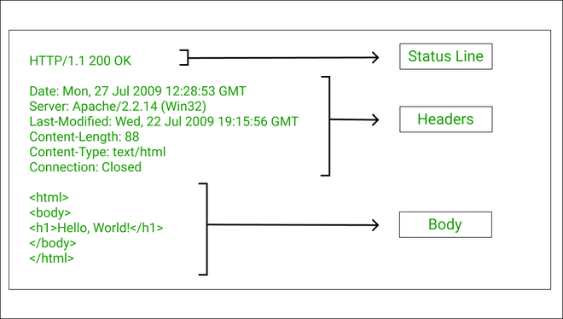
Risposte HTTP
Struttura

Slide 17



Risposte HTTP
40
200: OK
302: Found
400: Bad Request
404: Not Found
500: Internal error
502: Bad Gateway
Codici
1xx: messaggi informativi
2xx: successo
3xx: si redirige la richiesta.
4xx: errore nella richiesta del client
5xx: errori interni al client

Slide 18
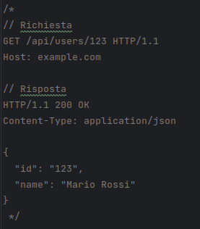
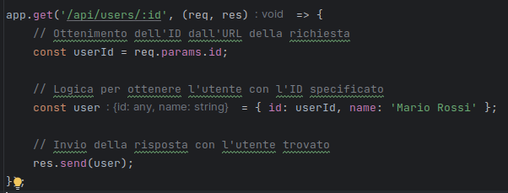
Risposte HTTP
Esempio con Express
Le risposte HTTP saranno generate e gestite da pezzi di programma chiamati "endpoint" ( si vedrà dopo )

Slide 19
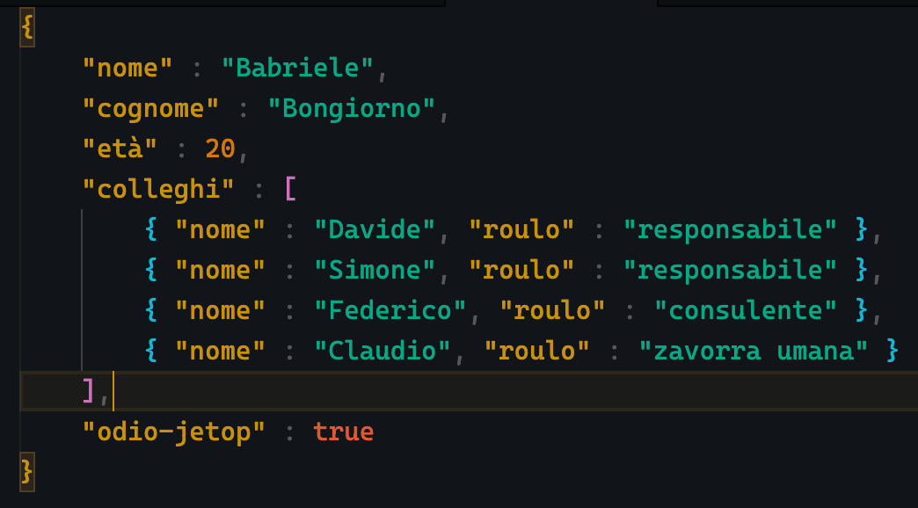
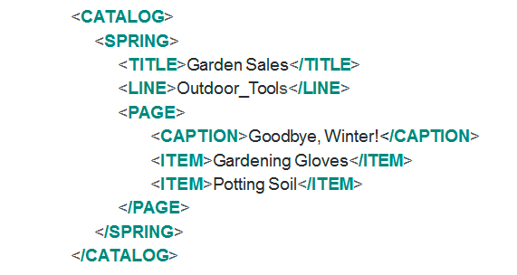
JSON e XML
JavaScript Object Notation
eXtensible Markup Language
G

Slide 20



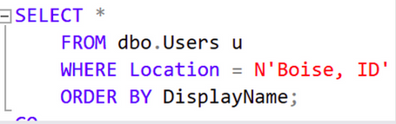
Architettura API
Motivazione
Ad un cliente serve un dato in un server. Come può prenderlo?
Una prima idea è quello di mandargli delle query SQL via internet.

Slide 21

Architettura API
Motivazione
E' poco sicuro.
E' poco flessibile.
E' poco scalabile.
Guerra non approva

Slide 22
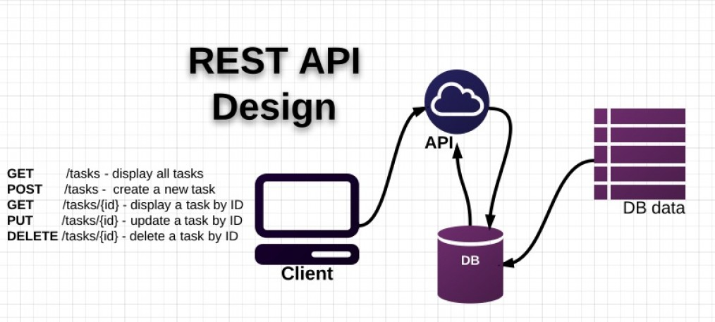
Architettura API
Soluzione
E' una soluzione architetturale che permette l'accesso al Database In modo indiretto, più elegante e più sicuro.

Slide 23

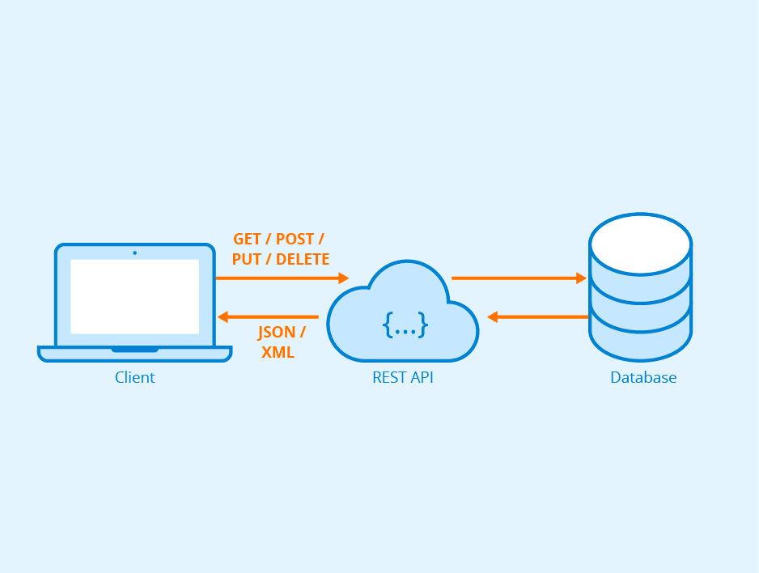
RESTful
API:
APplication user Interface

Slide 24




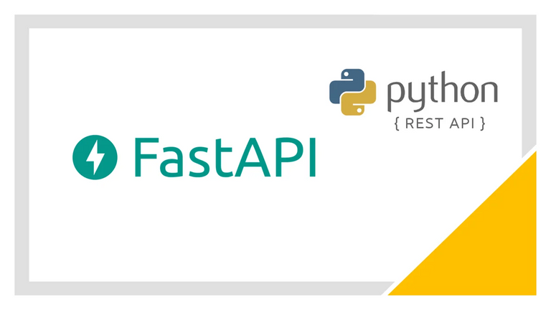
Framework e librerie

Slide 25
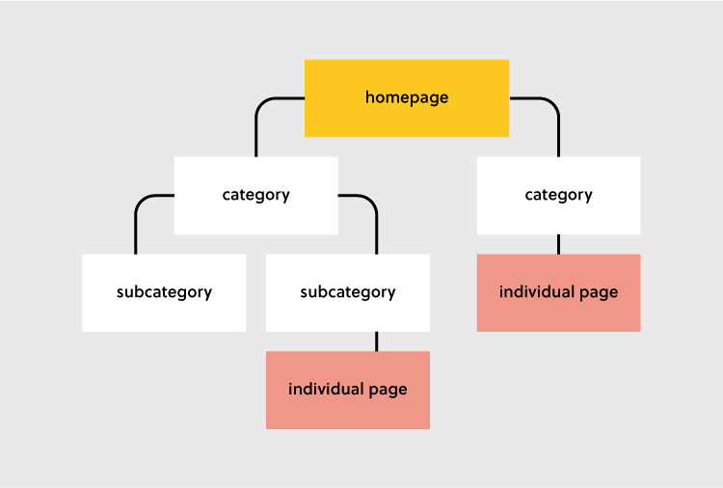

Endpoint API
/
I dati delle API sono organizzati e accessibili tramite degli URL organizzati in modo gerarchico. Gli endpoint sono dei "pezzi di programma" implementate sul server che gestiscono i metodi delle API ( per esempio, REST ) degli URL.
/category/subcategory/individualpage

Slide 26
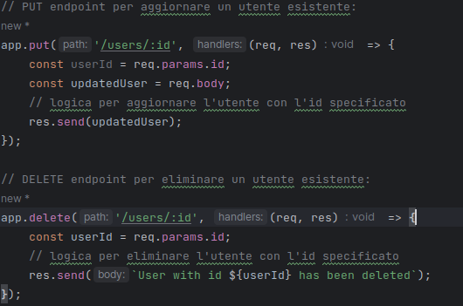
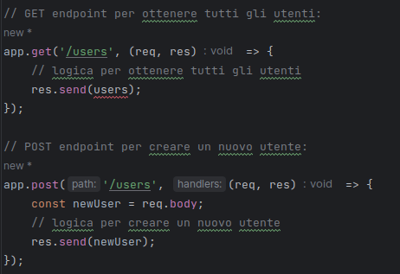
Endpoint API
parametro di
percorso dinamico
Esempio con Express

Slide 27



Metodo CRUD
Come standardizzare la struttura di una API
Il metodo CRUD (Create, Read, Update, Delete) è un modello di progettazione per le API RESTful che si riferisce alle quattro operazioni fondamentali che si possono eseguire su un database o su una risorsa in un'applicazione web. Queste operazioni sono:
Create: Questa operazione consente di creare una nuova risorsa. In un'API RESTful, questa operazione è tipicamente eseguita tramite il metodo HTTP POST.
Read: Questa operazione consente di leggere o recuperare una risorsa esistente. In un'API RESTful, questa operazione è tipicamente eseguita tramite il metodo HTTP GET.
Update: Questa operazione consente di aggiornare una risorsa esistente. In un'API RESTful, questa operazione è tipicamente eseguita tramite il metodo HTTP PUT o PATCH.
Delete: Questa operazione consente di eliminare una risorsa esistente. In un'API RESTful, questa operazione è tipicamente eseguita tramite il metodo HTTP DELETE.
Questi metodi HTTP corrispondono alle operazioni CRUD e permettono di interagire con le risorse in un'API RESTful. Questo modello di progettazione è fondamentale per la creazione di applicazioni web affidabili e scalabili

Slide 28
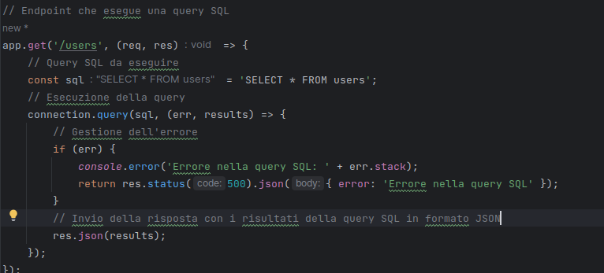
Accesso ai dati
Problema

Slide 29



Accesso ai dati
Problema
Grana incazzato
Questo approccio fa cagare!
E' codice non riutilizzabile, poco leggibile ed è un approccio per niente elastico!

Slide 30
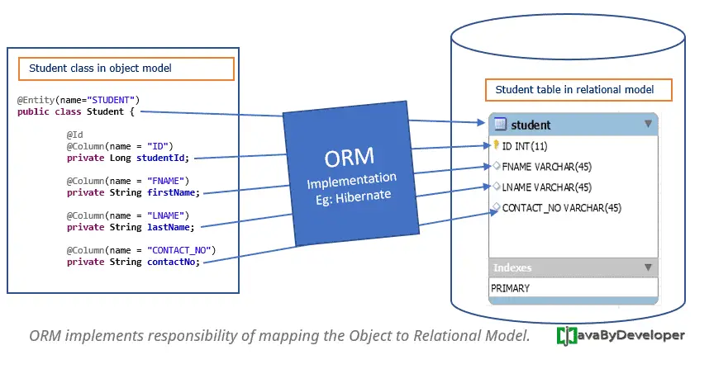
ORM
Object Relational Mapping
E' un Design pattern che permette di trattare i dati di un qualsiasi database ( relazionale e non ) come se fossero degli oggetti. Molte librerie/framework offrono già strumenti per usare questo design, e spesso la relazione classi-tabelle SQL è circa 1-1.

Slide 31
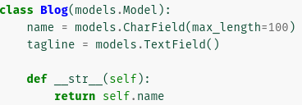
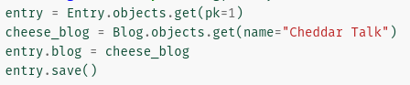

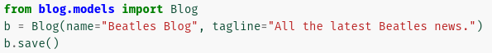
ORM
Esempi con Python-Django

Slide 32

Documentazione
Overview
Bisogna fare in modo che le nostre API siano facili da utilizzare e imparare!

Slide 33
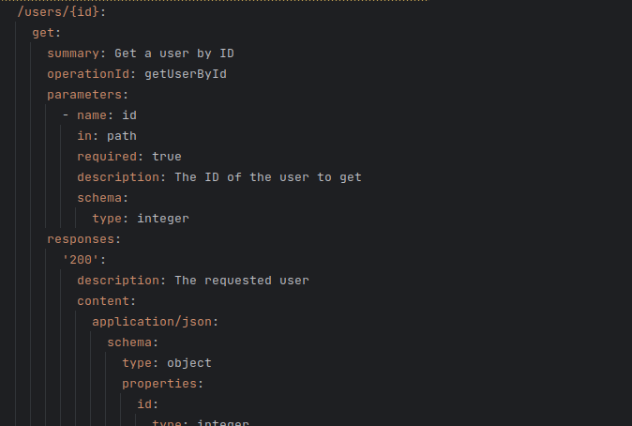
Spesso documentare le proprie API è fondamentale, soprattutto quando si lavora in gruppo. Lo standard OpenAPI ( in formato YAML ) permette una documentazione ordinata e coerente.
OpenAPI
Overview

Slide 34
OpenAPI
Esempio con swagger-ui-express
Molte librerie permettono di convertire questo standard in pagine HTML grafiche - restituite in endpoint specifici - in cui è possibile visualizzare la documentazione in modo chiaro

Slide 35
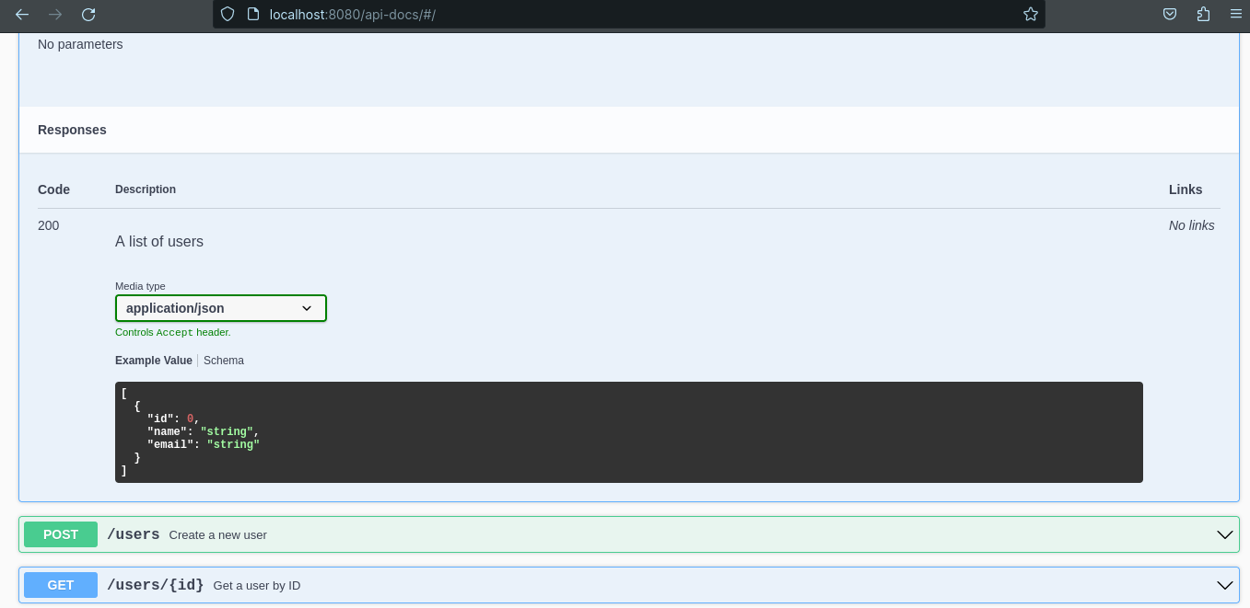
OpenAPI
Risultato

Slide 36

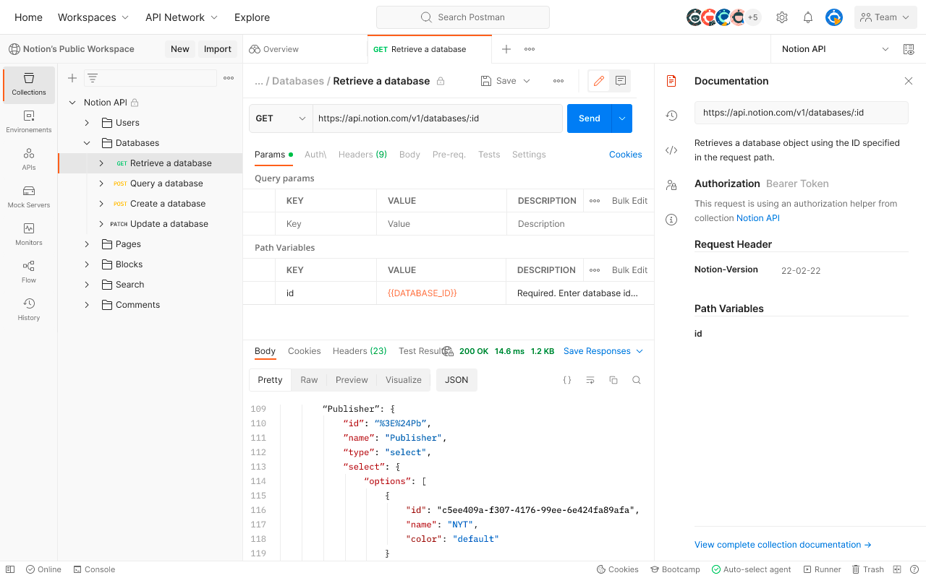
Postman
Andiamo a testare e documentare le nostre API!

Slide 37


Grazie
E SIA LODATA FOGGIA
www.jemore.it

